Slide 1
Програма „Развитие на регионите“ 2021-2027 г.
Подход за изпълнение на интегрирани териториални инвестиции
27.04.2023 г.
www.mrrb.government.bg
www.bgregio.eu

Slide 2
Структура и напредък
„Европа по-близо до гражданите“
Основни приоритети
инициативата за мерките, които да се подпомагат идва от местните заинтересовани страни, а решенията се взимат от съответните териториални органи
01
всички градски общини
„Интегрирано градско развитие“
10-те големи градски общини
към момента
16 декември 2022
Подготовка на необходимите документи, насоки и процедурни правила
Одобрена ПРР от ЕК
02
„Интегрирано териториално развитие на регионите“
40 градски общини
Детайлизиран механизъм за изпълнение на подхода ИТИ
www.mrrb.government.bg
www.bgregio.eu

Slide 3
Допустими дейности
Инфраструктурни мерки за насърчаване на икономическата активност;
Енергийна ефективност и устойчиво обновяване на сгради;
Устойчива мобилност, вкл. градска мобилност;
Пътна инфраструктура, функционални връзки и пътна безопасност;
Зелена градска инфраструктура и сигурност в обществени пространства;
Образователна инфраструктура и оборудване;
Здравна и социална инфраструктура;
Жилищно настаняване;
Култура, спорт и туризъм.
Допустими бенефициенти
Държавни органи, областни администрации и общински власти;
Представители на гражданското общество;
Представители на бизнеса, научната общност;
Сдружения на собственици на жилища в многофамилни жилищни сгради.
www.mrrb.government.bg
www.bgregio.eu

Slide 4
Бюджет
Приоритети | Ресурс
Приоритет 1 | 1 052 815 176,22 лв.
Приоритет 2 | 2 508 360 091,69 лв.
Приоритет 3 | 44 385 836,81 лв.
Общо | 3 605 561 104,72 лв.
Ключови изисквания
10% от общия ресурс по Приоритет 1 и Приоритет 2 е заделен за територии с неблагоприятни характеристики;
30% от общия ресурс по Приоритет 1 и Приоритет 2 е с принос към смекчаване на климатичните промени;
30% от ресурса на всеки клъстер по Приоритет 1 е препоръчително да се използва за участие в концепции за ИТИ.
www.mrrb.government.bg
www.bgregio.eu

Slide 5
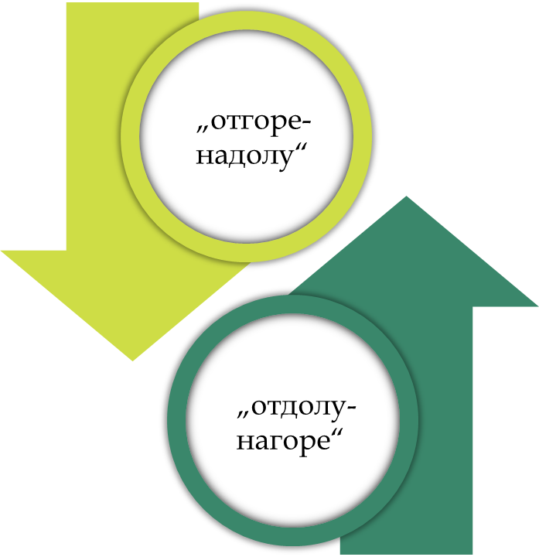
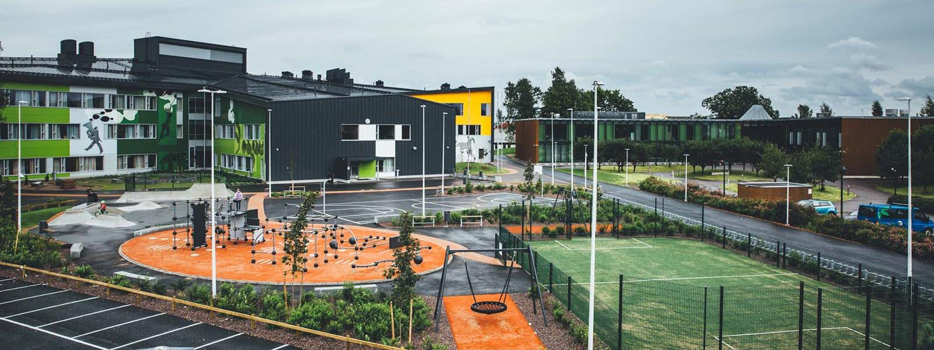
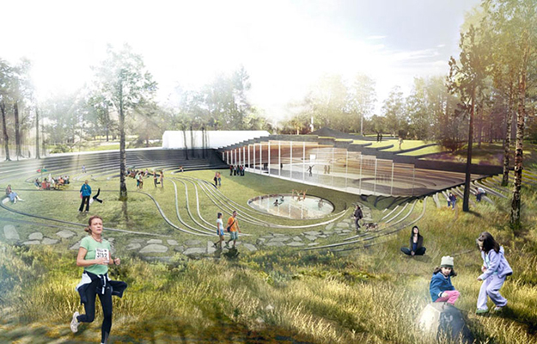
Възможности за финансиране на спортна инфраструктура
Инфраструктура и оборудване за масов спорт
Проекти, генериращи приходи или спестяващи разходи, се предвижда да се подкрепят чрез финансови инструменти, като например инвестиционни кредити с вградени или индивидуални гаранции, включително в комбинация с безвъзмездна финансова помощ.
www.mrrb.government.bg
www.bgregio.eu

Slide 6
Подход за реализация на интегрирани териториални инвестиции
Подбор на концепции за ИТИ и одобрение на концепция за приноса на ЕС към ИТСР за всеки регион
Подбор на проектни предложения
www.mrrb.government.bg
www.bgregio.eu

Slide 7
Механизъм за изпълнение на интегрирания териториален подход
Звено за медиация
Звено за предварителен подбор към РСР
Звено за публични консултации
www.mrrb.government.bg
www.bgregio.eu

Slide 8
Ключови изисквания към концепциите за ИТИ
Приоритет за партньорство и сътрудничество
Адресиране нуждите на уязвими групи
Обединяване на различни секторни дейности
Принос към климатичните цели, Стратегията на ЕС за Дунавския регион, Новия Европейски Баухаус
www.mrrb.government.bg
www.bgregio.eu

Slide 9
Примерен модел на инвестиция за подкрепа на физическата активност
Меки мерки – информационни кампании, обмяна на опит
Обновяване на пътна инфраструктура/ градски и междуградски транспорт
Спортни обекти и съоръжения
Развитие на икономическа дейност – спортни бази, клубове, школи
Училища в градски и в селски райони
Човешки ресурси – квалификация, осигуряване на заетост
Мерки за подобряване на околната среда
www.mrrb.government.bg
www.bgregio.eu

Slide 10
Благодаря за вниманието!
Главна дирекция „Стратегическо планиране и програми за регионално развитие“
www.mrrb.government.bg
www.bgregio.eu

